Slide 1
员工盘点方案

Slide 2
目录
盘点内容
盘点方法
人员盘点
组织现状
盘点步骤

Slide 3

盘点内容

Slide 4


盘点内容
人员盘点
对公司所有员工及岗位进行盘点，主动掌握人力资源的现状，以便有效地配合组织发展
以岗位需要的人为始点，纵向挖掘和提升员工的胜任能力，核心目的在于促使岗位与人达到最佳的匹配
工作分析-岗位
对某一工作职务的目的、任务及职责、权力、工作关系、工作条件、工作内容、任职资格等相关信息进行收集、分析与描述的过程。
胜任素质模型-人员
个体为完成某项工作、达成某一绩效目标所应具备的系列不同素质要素的组合，分为内在动机、知识技能、形象与社会角色等几个方面

Slide 5

组织现状

Slide 6




组织现状
人员及岗位的增加
随着公司业务快速发展，组织成员和岗位一直处于快速增长的情况，
但对于新进人员和新增岗位并没有行成统一的评价标准
流程及标准的模糊
公司现有基本的流程和标准，但是没有行成统一的体系，以致于员工不能有效的对标
过程缓慢，不够重视结果
出现问题和解决事项时，耗时过多，流程节点把控不严，对结果关注不够
无法有效的识别高潜人才
没有对现有人才进行盘点，分析人才的优势，劣势，待提升项针对岗位要求，配置合适的人员

Slide 7

盘点方法

Slide 8
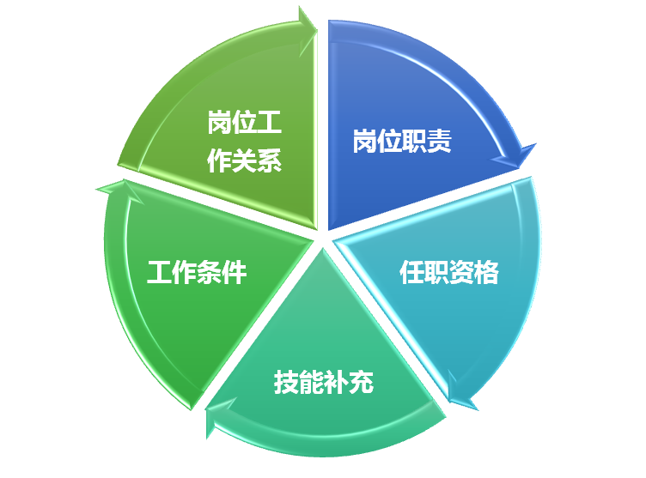
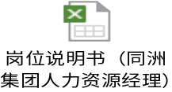
盘点方法-工作分析
什么是工作分析
一是对组织内各职位所要从事的工作内容和承担的工作职责进行清晰的界定；二是确定各职位所要的任职资格，如学历、专业、年龄、技能、工作经验、工作能力以及工作态度等。
工作分析是人员盘点工作的基础
工作分析生成的结果
职位说明书——职位说明书五个部分
岗位操作指引——SOP

Slide 9
盘点方法-工作分析作用
审查及对标
职责梳理
复制与甄别
有助员工反省和审查自己的工作内容和工作行为
帮助员工寻找工作中存在的问题，实现职位对组织的贡献
发现职位之间的职责交叉和职责空缺现象
通过职位及时调整，提高组织的协同效应
明确各岗位的要求，实现人才复制
甄别现有人员的匹配情况

Slide 10
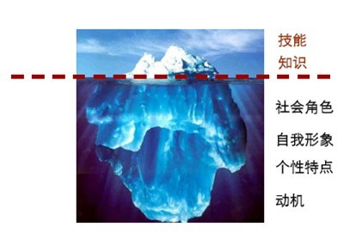
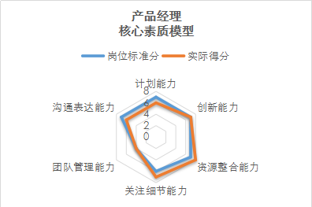
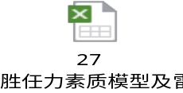
盘点方法-胜任素质模型
什么是胜任素质模型
指驱动员工产生优秀工作绩效的各种个性特征的集合，它反映的是可以通过不同方式表现出员工的知识、技能、个性与内驱力等。能力是判断一个人能否胜任某项工作，是决定并区别绩效差异的个人特征。
胜任素质模型的结果
素质词典
雷达图

Slide 11
盘点方法-素质模型作用
人员选拔
员工培训
员工激励
绩效考核
基于胜任特征的选拔正是帮助企业找到具有核心的动机和特质的员工，既避免了由于人员挑选失误所带来的不良影响，也减少了企业的培训支出。
针对岗位要求结合现有人员的素质状况，为员工量身定做培训计划，帮助员工弥补自身“短木板”的不足，有的放矢突出培训的重点
全面掌握员工的需求，有针对性地采取员工激励措施
胜任特征模型的前提就是找到区分优秀与普通的指标，以它为基础而确立的绩效考核指标，是经过科学论证并且系统化的考核体系，正是体现了绩效考核的精髓，真实地反映员工的综合工作表现。

Slide 12

盘点步骤

Slide 13





盘点方法-人才盘点步骤与内容
第一阶段
第二阶段
第三阶段
人才管理平台
人才履历
岗位职责梳理
建立岗位说明书
人才盘点
部门领导访谈
人才盘点小组组建
360度评估
人才池
数量分析
质量分析
综合素质评估
业绩
核心骨干
能力
潜力名单
潜力
优劣势
第四阶段
人才发展
人才优化
培养计划
执行/完成效果总结

Slide 14
盘点步骤-工作分析阶段
建立工作分析小组：公司领导，HR，各部门leader
营造良好的工作关系：提前通知，让员工做心理准备，明确意义
准备阶段
制定工作分析的时间推进表
选择收集信息的方法和对象：工作者本人，上级，领导
搜集职位的相关信息
调查阶段
撰写职位说明书
根据职位说明书，对所有岗位进行评价
获得职位地图
分析评价阶段

Slide 15
盘点步骤-人员评价阶段
根据职位说明书，提取各岗位关键素质
根据关键素质绘制雷达图
构建素质模型
根据职位说明书，员工个人背景资料，素质模型
采用360度评价方式：上级、HR、工作相关人员
评估人员与岗位的匹配度
人员评价
识别高潜人员，重点培养和关注
对于难以达到要求的人员进行培训或劝退
供需预测

Slide 16


